Slide 1
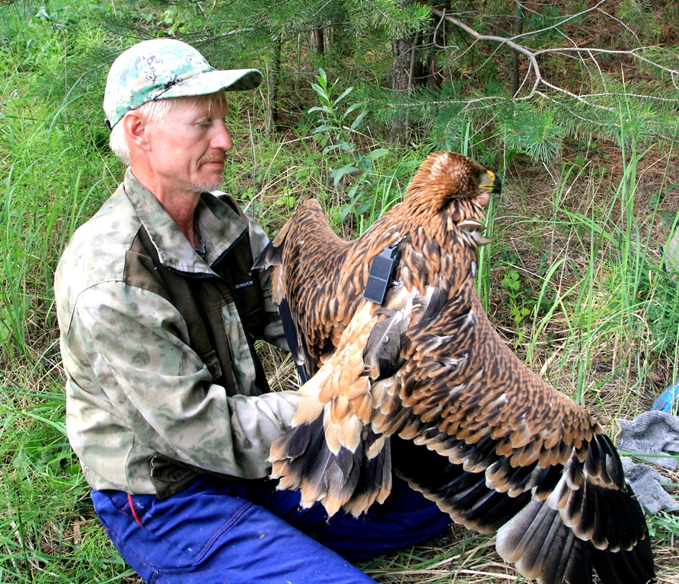
Дополнительные сведения по маршрутам осенних миграций и местам зимовок орлов-могильников из Поволжья (Татарстан), выявленные при помощи GPS-GSM телеметрии
Р.Х. Бекмансуров, И.В. Карякин, М. Хорват

Slide 2
В 2023 г. мечение молодых орлов-могильников проведено в рамках проекта «Изучение и сохранение солнечных орлов», реализуемого Негосударственным природоохранным центром «КАВКАЗ» совместно с Союзом охраны птиц России и Союзом охраны природы Германии NABU, при поддержке Фонда NABU International и Фонда VGP

Slide 3
Схема гнездовых участков, на которых было проведено мечение молодых орлов в 2023 г.

Slide 4
Гнездо в Высоком Лесостепном Заволжье (Альметьевский район)
Птенцы Урсала и Чишма после мечения трекерами в гнезде в Альметьевском районе 19 июля 2023 г.

Slide 5
Гибель Урсалы в пределах гнездовой территории спустя 2 недели после первого вылета из гнезда
Фото 1-7: Место гибели орла-могильника по кличке Урсала на разъединительном устройстве возле КТП 19264 ВЛ 6 кВ (фидер 14-06) Джалильнефть. Фото 8,9: Положение трупа птицы под анкерной железобетонной опорой.

Slide 6
Гибель Чишмы в пределах гнездовой территории спустя месяц после вылета из гнезда
Фото 1-2: Предполагаемое место гибели орла по кличке Чишма в результате короткого замыкания на сложной траверсе угловой опоры высоковольтной ЛЭП 35 кВ.
Фото 3-7: Останки орла на свежеспаханном поле под данной ЛЭП.

Slide 7
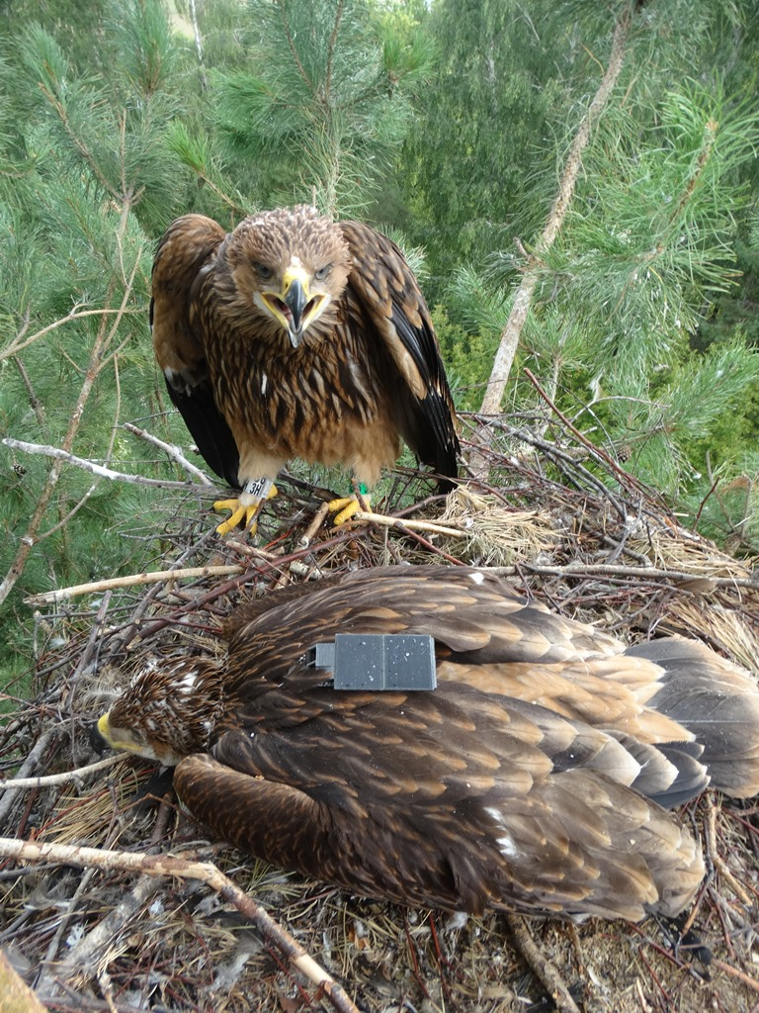
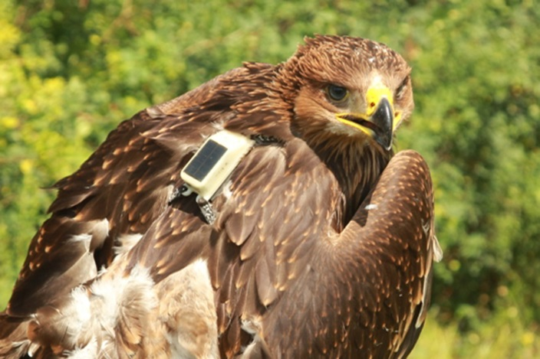
Гнездо в Предволжье с известным размножающимся самцом 4-го года жизни
Самец Деука, в день его мечения в 2019 г. в совместных Российско-Венгерских исследованиях
Потомство Деуки в день мечения 31 июля 2023 г.. Птенцы самец и самка получили клички Салтык и Алгама

Slide 8
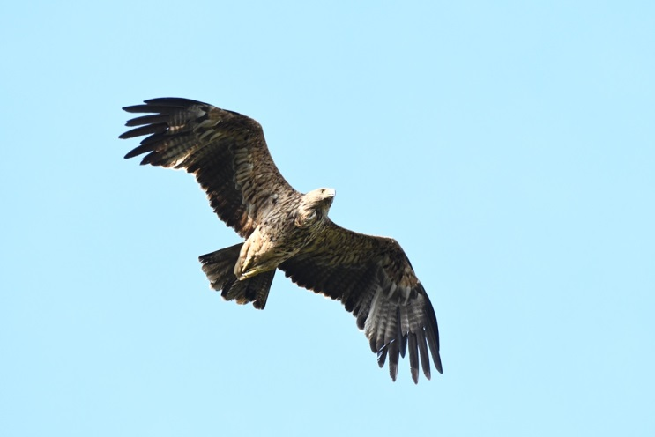
4-х летний самец Деука , гнездящийся на расстоянии 252 км от места рождения, где был помечен в возрасте птенца в 2019 г.
Молодая самка в размножающейся паре

Slide 9
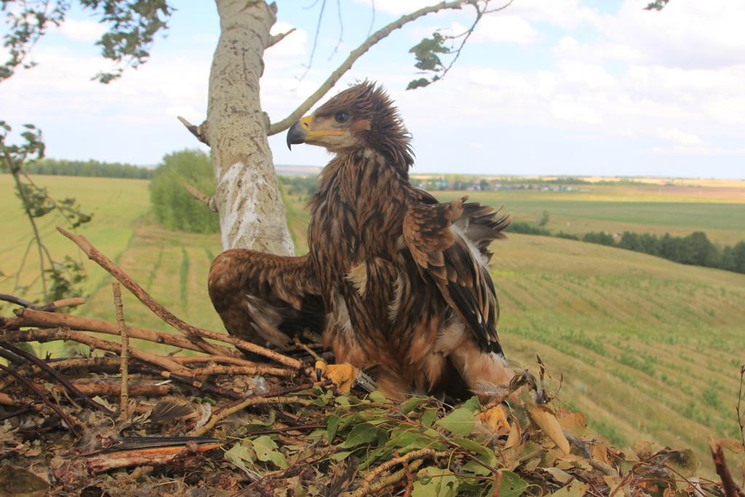
Гнездо в Западном Предкамье с 1 птенцом
Молодой самец по кличке Отар в день мечения 30 июля 2023 г.

Slide 10
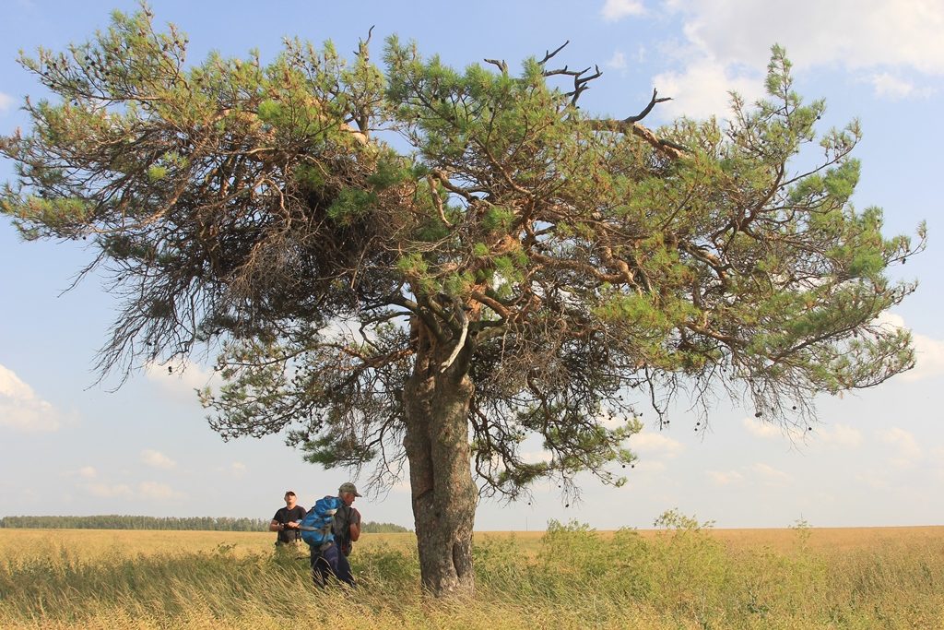
Гнездо в Предволжье с 1 птенцом
Самка по кличке Цильна в день мечения 27 июля 2023 г.

Slide 12
Параметры перемещения помеченных орлов-могильников в ходе осенней миграции
Параметры | Орлы-могильники, помеченные трекерами
 | Отар | Цильна | Салтык | Алгама | Деука
Год | 2023 | 2023 | 2023 | 2023 | 2019 | 2023
Сроки миграции | 29.09 – 24.11 | 10.10 – 17.11 | 19.10 – 12.12 | 10.10 – 16.11 | 7.10 – 17.11 | 22.10 – 22.11
Продолжительность (дни) | 57 | 38 | 55 | 37 | 42 | 32
Протяжённость, км | 4225,7 | 4299,8 | 2820,0 | 3866,4 | 4154,1 | 3857,6
Расстояние от гнезда по прямой, км | 2521,6 | 2779,5 | 2052,9 | 2698,3 | 2961,7 | 3100,5
Прямолинейность* | 0,6 | 0,65 | 0,73 | 0,7 | 0,71 | 0,8

Slide 13
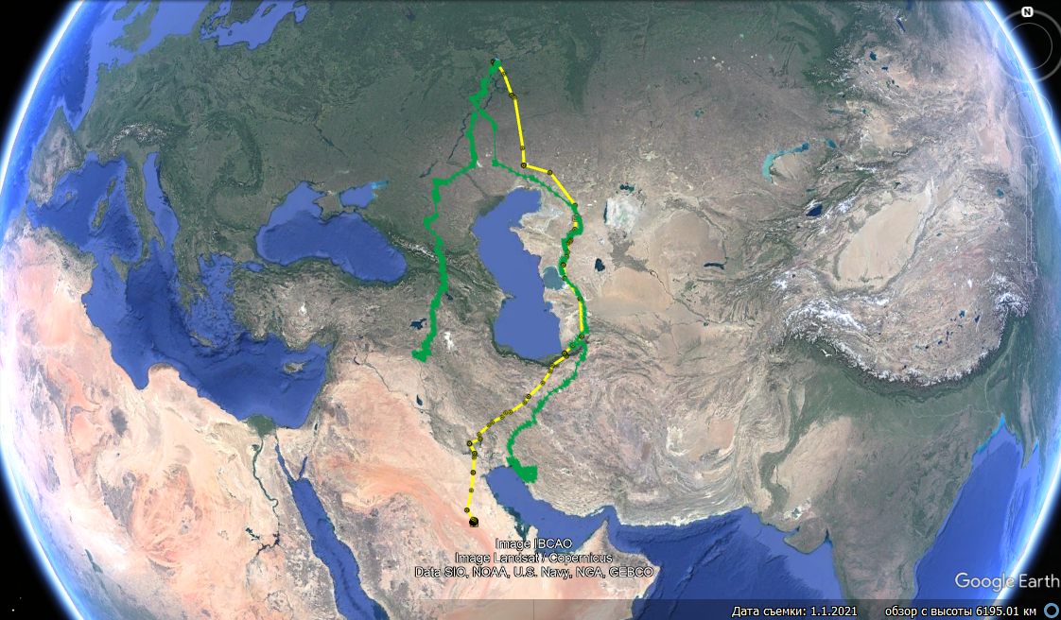
Маршруты миграций 4-х летнего самца Деуки и его детей Алгамы и Салтыка

Slide 14
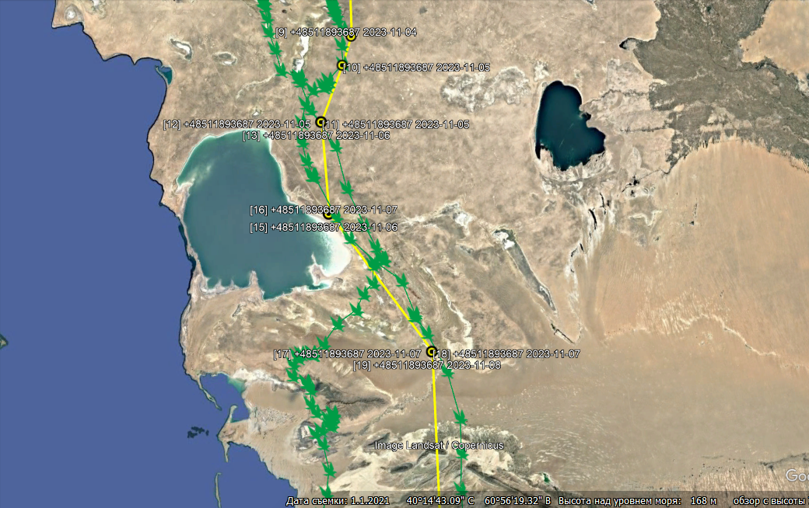
Маршруты Деуки, Алгамы и Цильны

Slide 15
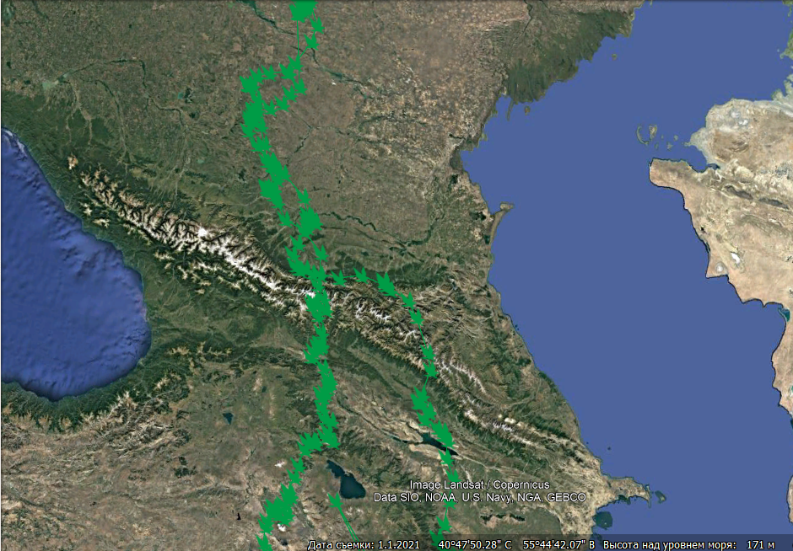
Маршруты Салтыка и Отара

Slide 16
Маршруты Салтыка и Отара

Slide 17
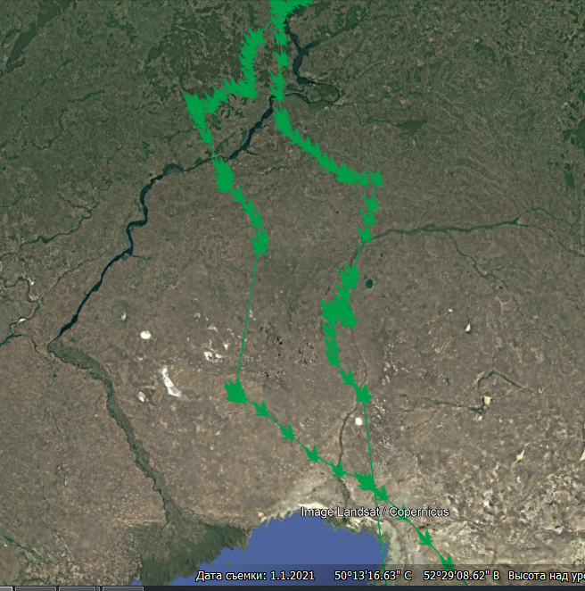

Slide 18
Территории зимовок

Slide 19
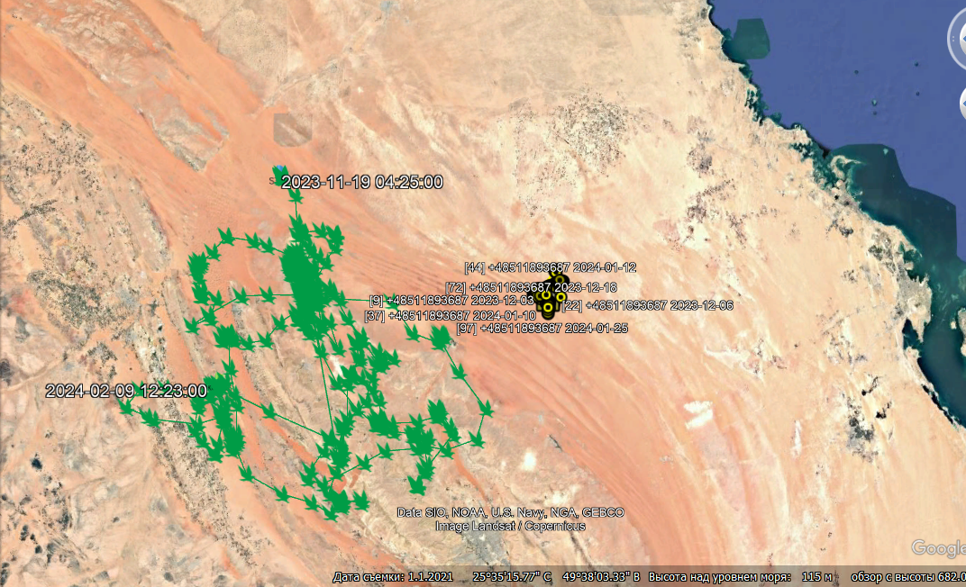
Территории зимовок Деуки и Цильны

Slide 20
Фрагмент ландшафта места зимовки Деуки в Саудовской Аравии

Slide 21
Фрагмент ландшафта места зимовки в Саудовской Аравии

Slide 22
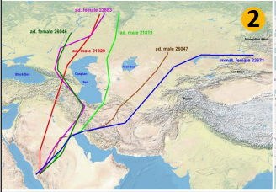
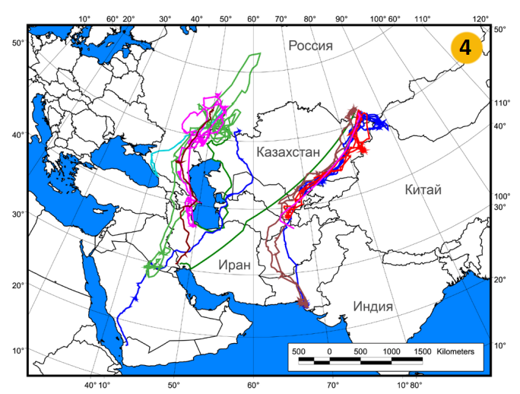
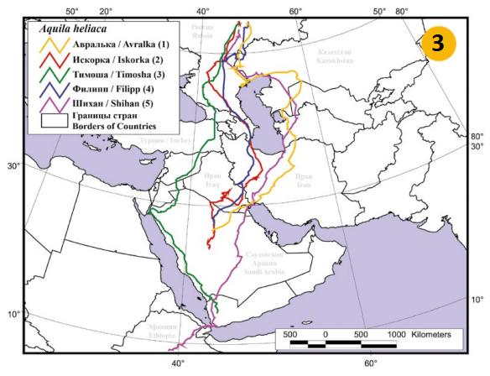

Slide 23
Благодарности
Выражаю благодарность Надежде Бекмансуровой
за помощь в проведении полевых работ

Slide 24
Благодарим за внимание!

